Slide 1






Măng Non

Slide 2
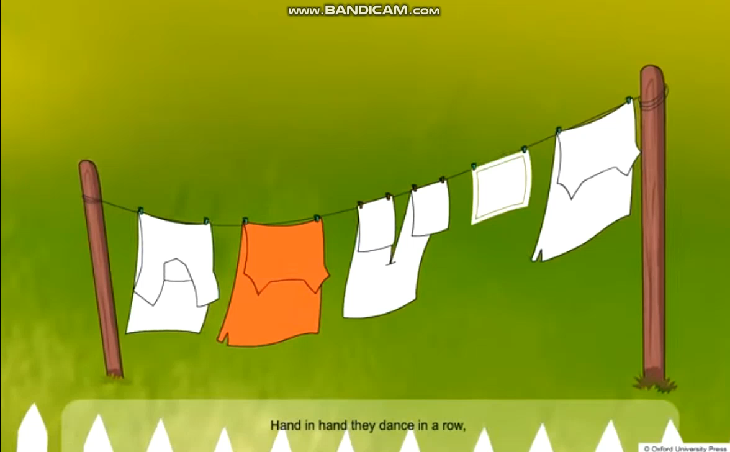

Slide 3

Vì sao quần áo ướt sau khi phơi một thời gian sẽ khô?
Notes:
Thiết kế- Hương Thảo – Zalo 0972.115.126. Các nick khác đều là giả mạo, ăn cắp chất xám

Slide 4






Hương Thảo – Zalo 0972.115.126
Notes:
Thiết kế- Hương Thảo – Zalo 0972.115.126. Các nick khác đều là giả mạo, ăn cắp chất xám

Slide 5
KHÁM PHÁ
KHÁM PHÁ

Slide 6
HĐ1: Tìm hiểu các thể của nước

Slide 7

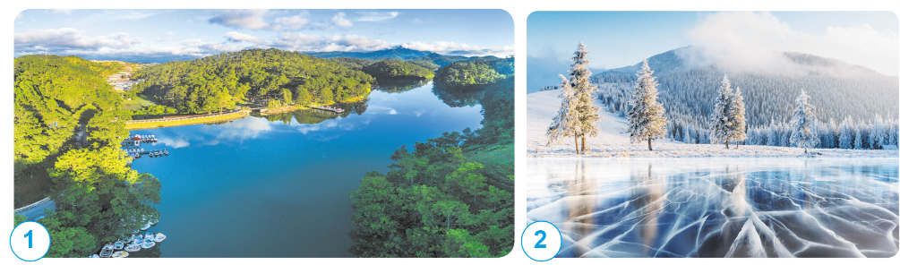

Nước ở trong các hình dưới đây tồn tại ở những thể nào: thể lỏng, thể khí hay thể rắn?
Thể lỏng
Thể rắn
Thể khí
Notes:
Thiết kế- Hương Thảo – Zalo 0972.115.126. Các nick khác đều là giả mạo, ăn cắp chất xám

Slide 8


Hãy nêu một số ví dụ về các thể của nước mà em biết.
THẢO
LUẬN
NHÓM
BỐN

Slide 9
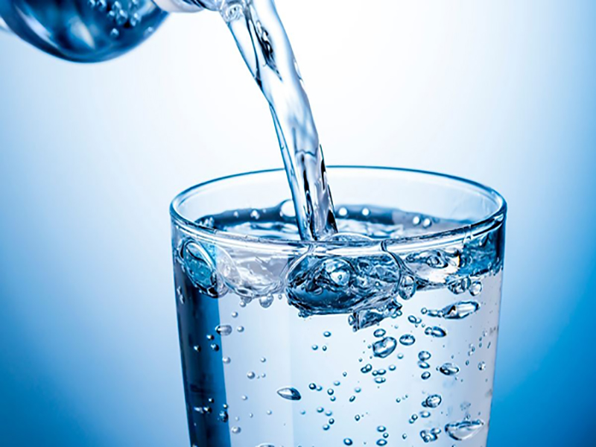
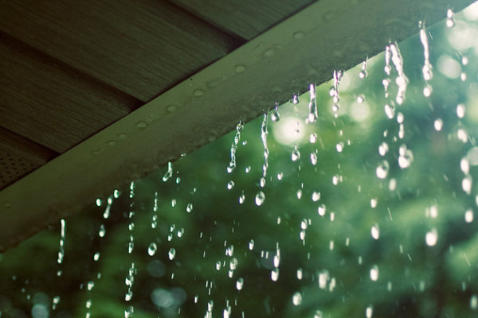
Thể lỏng
Nước lọc
Nước mưa

Slide 10
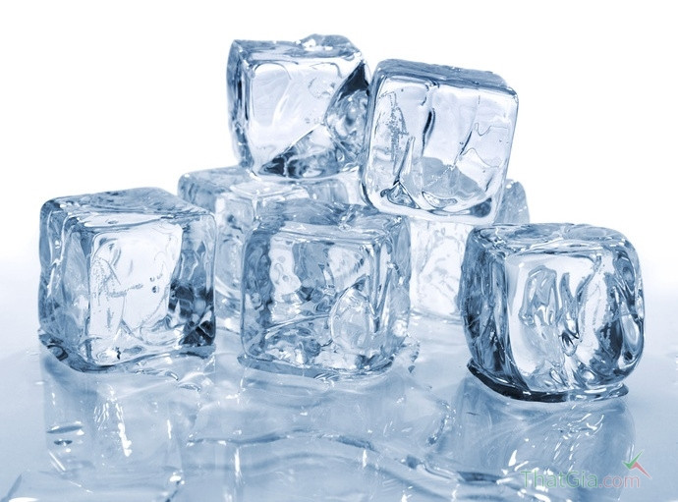
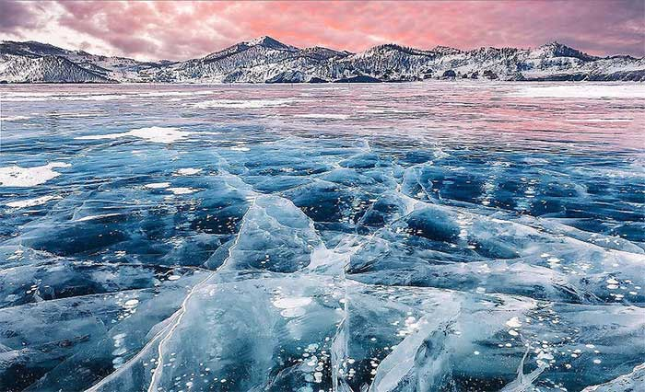
Thể rắn
Đá viên
Băng

Slide 11
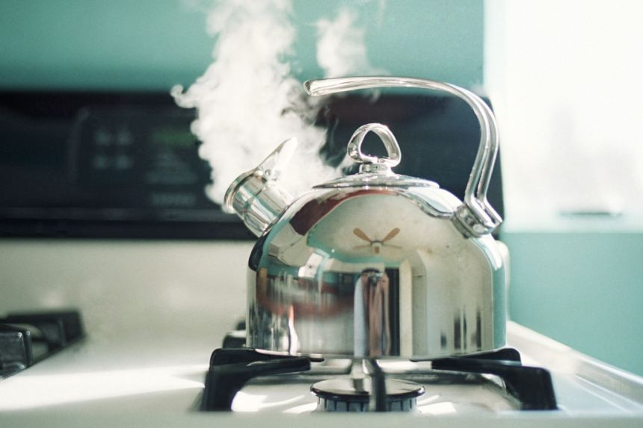
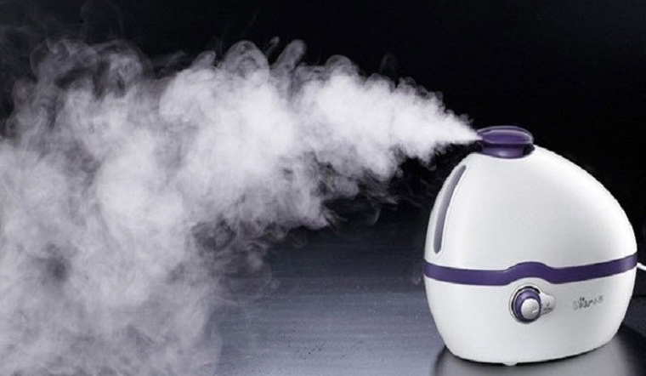
Thể khí
Hơi nước khi đun nước
Hơi nước của máy phun sương

Slide 12


Nước có thể tồn tại ở cả ba thể: rắn, lỏng và khí.

Slide 13
HĐ2: Tìm hiểu sự chuyển thể của nước

Slide 14
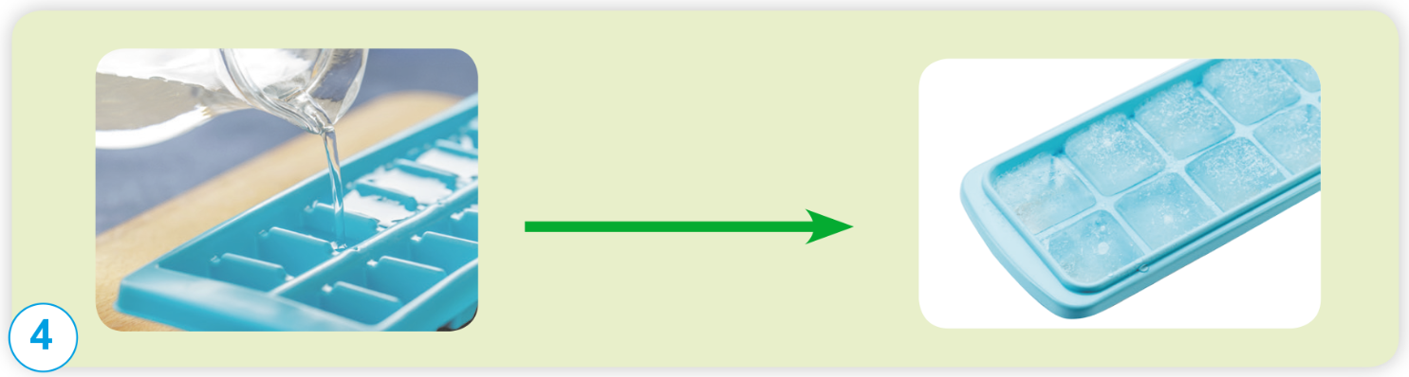
1. Cho biết thể của nước trong các trường hợp sau:
- Nước trong khay trước và sau khi cho vào ngăn đá tủ lạnh 8 giờ.
Nước chuyển từ thể lỏng sang thể rắn

Slide 15
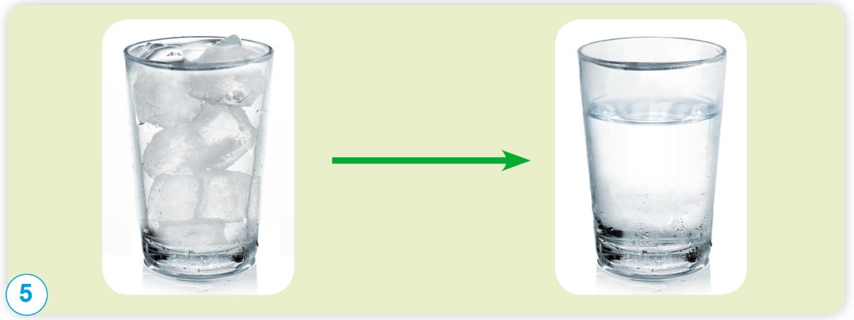
- Nước đá trong cốc trước và sau khi đặt ở ngoài không khí 1 giờ
Nước chuyển từ thể rắn sang thể lỏng

Slide 16

2. Hoàn thành sơ đồ sự chuyển thể của nước theo gợi ý sau
Nước ở thể rắn
Nước ở thể lỏng

Slide 17

KẾT LUẬN
Thể lỏng ⟶ rắn: đông đặc
Thể rắn ⟶ lỏng: nóng chảy

Slide 18


Tìm hiểu về sự bay hơi và ngưng tụ của nước
Chuẩn bị: Một bình nước nóng và một cốc có nắp
Tiến hành:
+ Rót nước nóng vào cốc và quan sát phía trên bề mặt của nước.
+ Sau đó đậy nắp cốc lại. Khoảng 3 phút sau, mở nắp cốc ra, quan sát mặt dưới của nắp cốc.

Slide 19
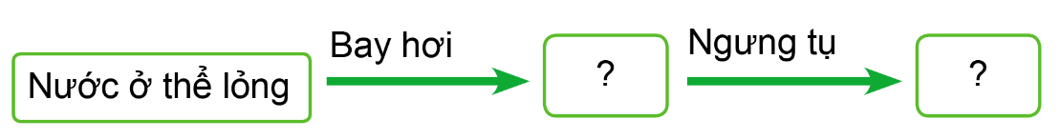
Hoàn thành sơ đồ sự chuyển thể của nước theo gợi ý sau:
Khí (hơi nước)
Nước ở thể lỏng

Slide 20

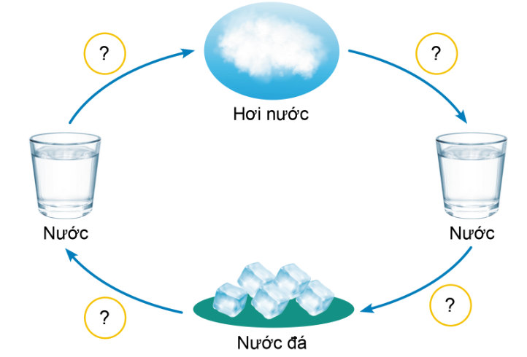
Vẽ sơ đồ sự chuyển thể của nước theo gợi ý dưới đây:
bay hơi
ngưng tụ
nóng chảy
đông đặc

Slide 21
KẾT LUẬN
Sự chuyển từ thể này sang thể khác của nước được diễn tả bằng các hiện tượng tương ứng trong bảng sau:
Sự chuyển thể của nước | Hiện tượng
Thể rắn → thể lỏng | Nóng chảy
Thể lỏng → thể rắn | Đông đặc
Thể lỏng → thể khí | Bay hơi
Thể khí → thể lỏng | Ngưng tụ

Slide 22
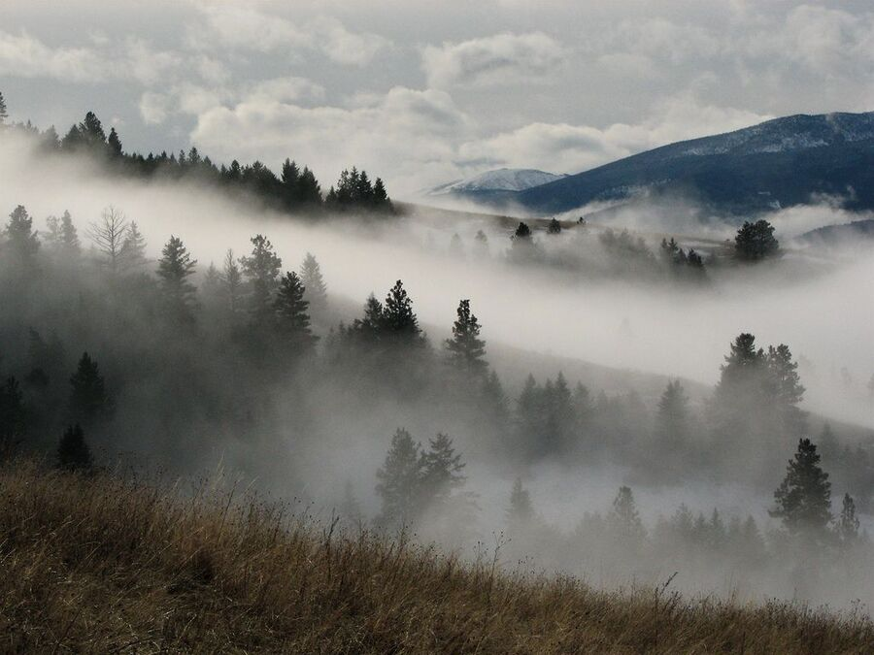
Em có biết
Sáng sớm mùa đông thường có sương mù do hơi nước trong không khí gặp lạnh ngưng tụ thành những giọt nước nhỏ li ti, làm hạn chế tầm nhìn. Tuy nhiên, sương mù không tồn tại lâu sau bình minh. Những giọt nước nhỏ li ti trong sương mù sẽ bay hơi khi nhiệt độ môi trường tăng lên.

Slide 23
LUYỆN TẬP
LUYỆN TẬP

Slide 24
HĐ3: Giải thích một số ứng dụng liên quan đến sự chuyển thể của nước

Slide 25

1. Nêu một số ví dụ có sự bay hơi, ngưng tụ, đông đặc và nóng chảy của nước trong tự nhiên
Thảo luận trả lời các câu hỏi sau
2. Hãy nêu cách lấy nhanh những viên đá ra khỏi khay làm đá dựa vào sự chuyển thể của nước.
3. Vì sao khi phơi nước biển dưới ánh nắng mặt trời, ta sẽ thu được muối?
Làm việc nhóm

Slide 26











Slide 27
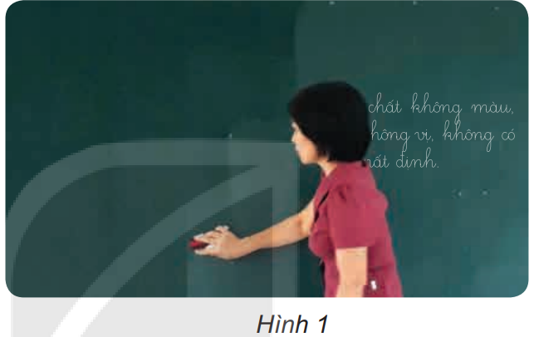
1. Nêu một số ví dụ có sự bay hơi, ngưng tụ, đông đặc và nóng chảy của nước trong tự nhiên
Sự bay hơi: lau bảng bằng khăn ẩm thì 1 lát bảng đã khô

Slide 28
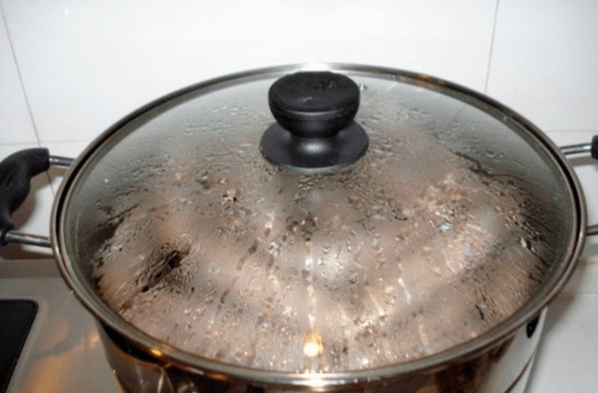
Sự ngưng tụ: đậy vung nồi khi nước đang sôi một lúc sau mở lên thấy hơi nước ngưng tụ lại

Slide 29
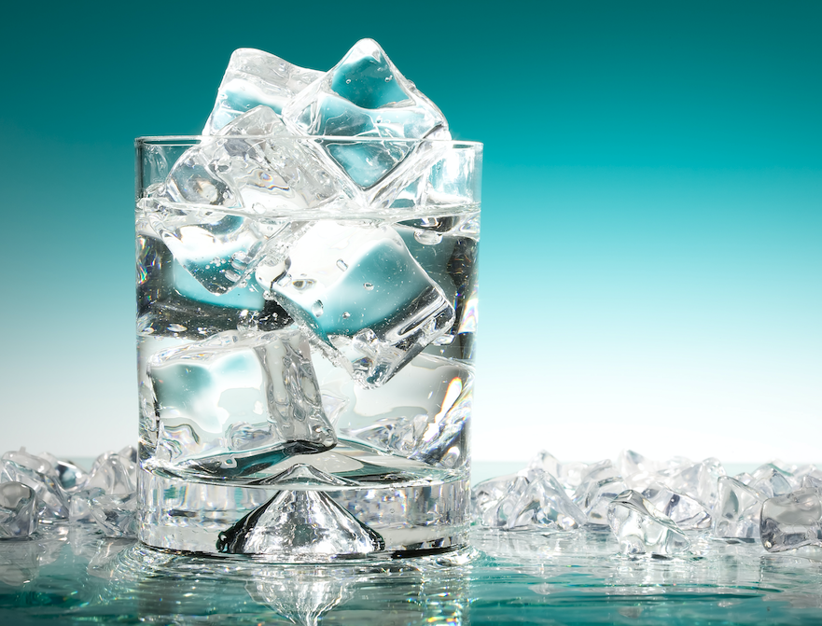
Sự đông đặc: ly nước sau khi bỏ vào tủ lạnh một thời gian lấy ra nước trong ly trở thành đá

Slide 30
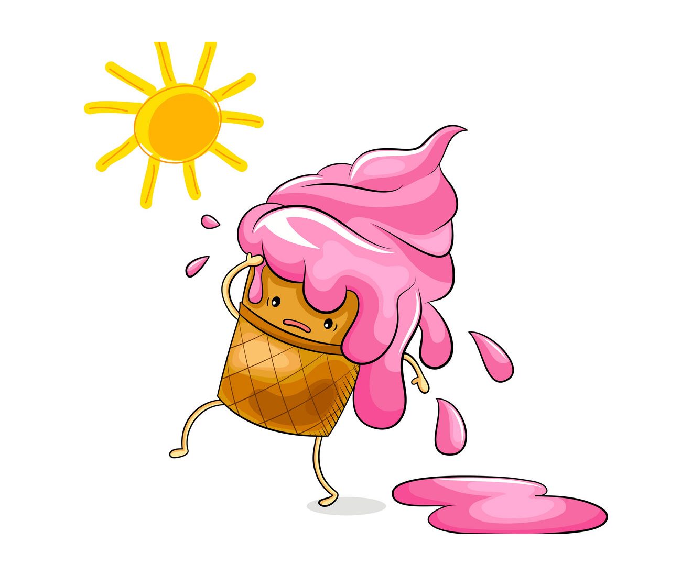
Sự nóng chảy: Que kem lạnh để ngoài trời 1 lúc sau tan thành nước

Slide 31
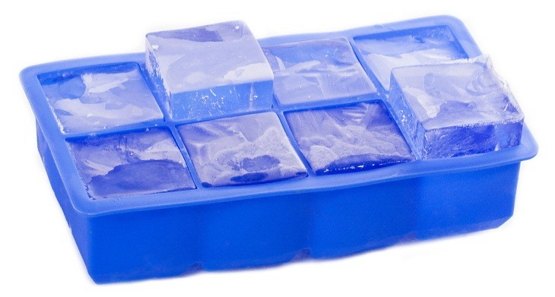
2. Hãy nêu cách lấy nhanh những viên đá ra khỏi khay làm đá dựa vào sự chuyển thể của nước.
Thả khay nước đá vào nước. Những phần tiếp xúc với với nước sẽ nóng lên làm nước đá nóng chảy khiển viên nước đã không dính chặt vào khay nên ta có thể lấy chúng ra khỏi khay dễ dàng.

Slide 32
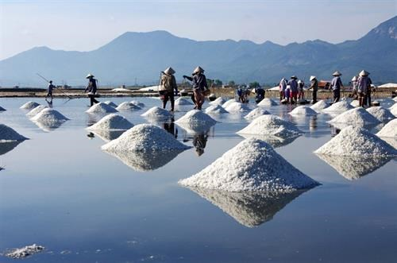
3. Vì sao khi phơi nước biển dưới ánh nắng mặt trời, ta sẽ thu được muối?
Trong nước biển có muối. Khi phơi nước biển dưới ánh nắng mặt trời, phần nước sẽ bay hơi để lại phần muối

Slide 33
KẾT LUẬN
Nước có thể tồn tại ở ba thể: rắn, lỏng, khí. Nước từ thể lỏng bay hơi chuyển thành thể khí (hơi nước). Hơi nước từ thể khí ngưng tụ chuyển thành thể lỏng. Nước từ thể lỏng đông đặc chuyển thành thể rắn (nước đá). Nước đá từ thể rắn nóng chảy chuyển thành thể lỏng.

Slide 34

Hương Thảo – Zalo 0972.115.126

Slide 35


DẶN DÒ
GV ĐIỀN Ở ĐÂY
GV ĐIỀN Ở ĐÂY
GV ĐIỀN Ở ĐÂY
GV ĐIỀN Ở ĐÂY

